Slide 1
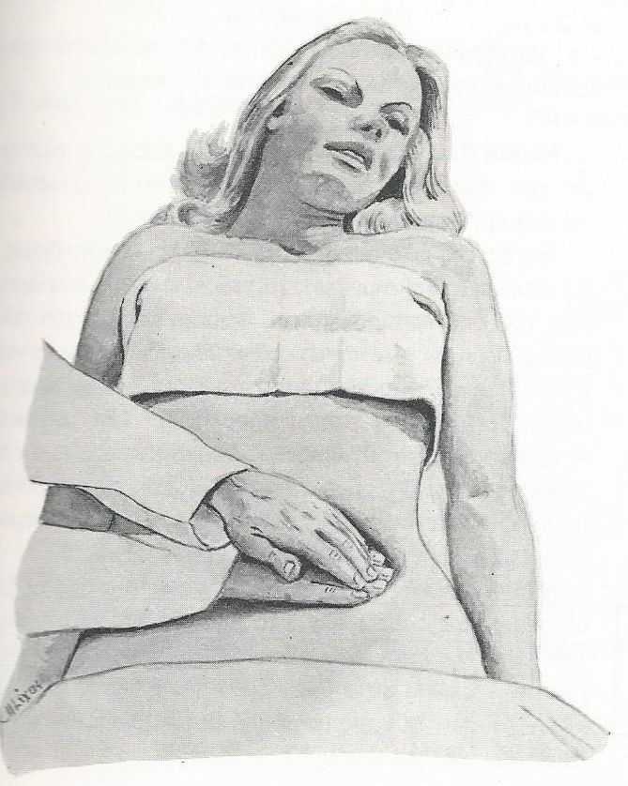
ΣΗΜΕΙΟΛΟΓΙΑ
ΚΛΙΝΙΚΗ ΕΞΕΤΑΣΗ ΚΟΙΛΙΑΣ
ΑΝΑΣΤΑΣΙΑ ΑΝΤΩΝΙΑΔΟΥ
Αναπλ. Καθηγήτρια ΕΚΠΑ

Slide 2
ΚΛΙΝΙΚΗ ΕΞΕΤΑΣΗ ΚΟΙΛΙΑΣ
Επισκόπηση
Ψηλάφηση
Επίκρουση
Ακρόαση
Ύπτια θέση
Πλήρης μυική χαλάρωση
Όχι παγωμένα χέρια

Slide 3
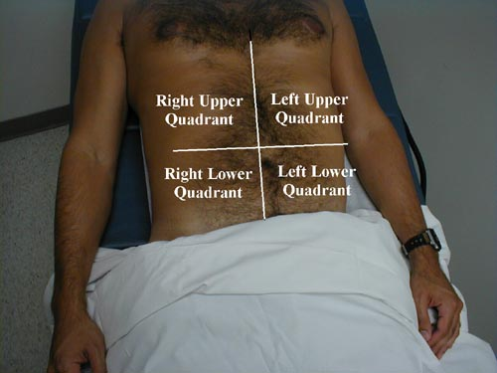
ΚΛΙΝΙΚΗ ΕΞΕΤΑΣΗ ΚΟΙΛΙΑΣ - ΕΠΙΣΚΟΠΗΣΗ
Τοπογραφία της κοιλιακής χώρας

Slide 4
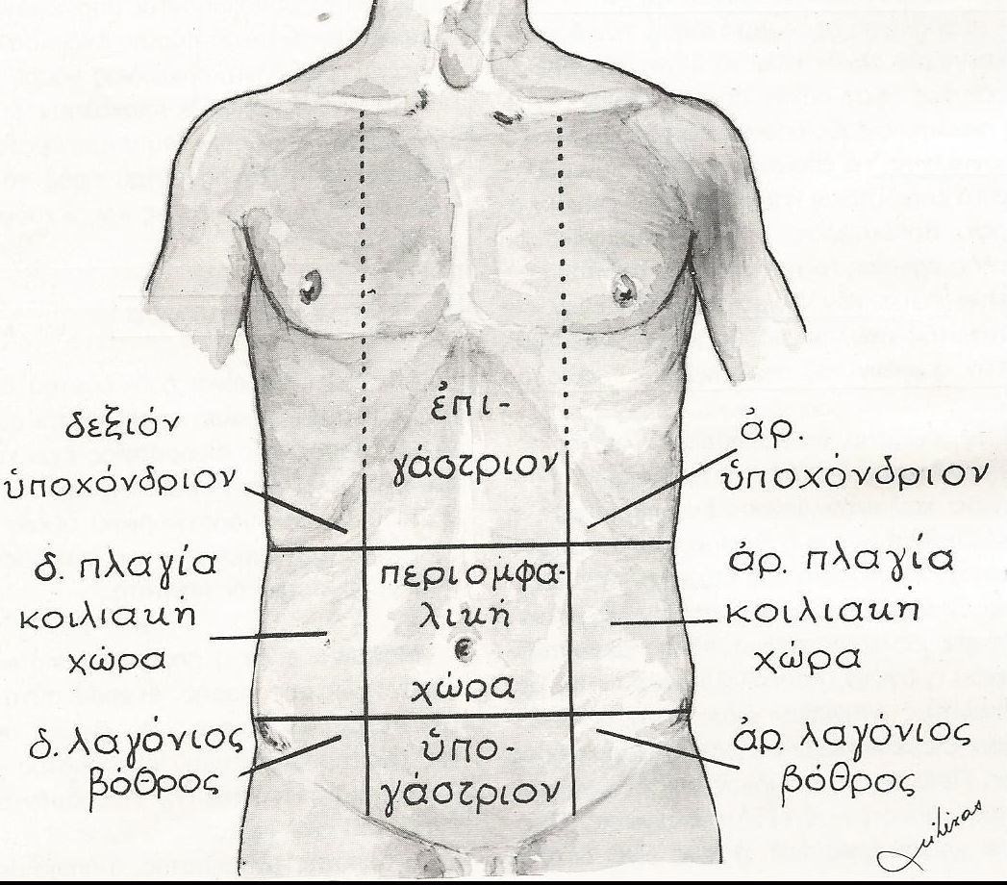
ΚΛΙΝΙΚΗ ΕΞΕΤΑΣΗ ΚΟΙΛΙΑΣ - ΕΠΙΣΚΟΠΗΣΗ
Τοπογραφία της κοιλιακής χώρας

Slide 5
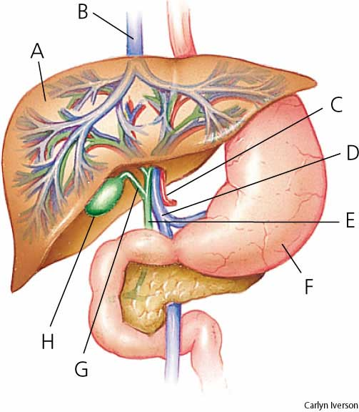
Right Upper Quadrant (RUQ)
liver, gallbladder, duodenum, right kidney and hepatic flexure of colon

Slide 6
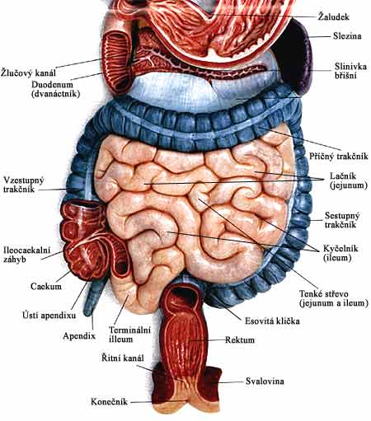
Right Lower Quadrant (RLQ)
Cecum, appendix (in case of female, right ovary & tube)

Slide 7
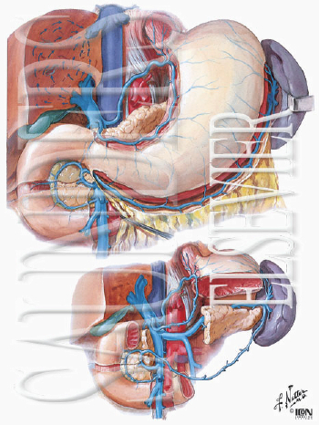
Left Upper Quadrant (LUQ)
Stomach, spleen, left kidney, pancreas (tail), splenic flexure of colon

Slide 8
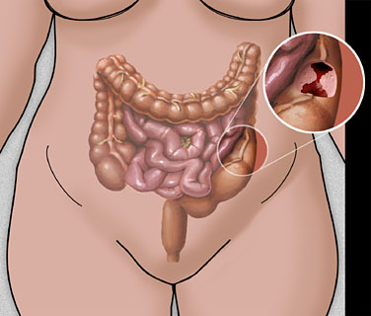
Left Lower Quadrant (LLQ)
Sigmoid colon (in case of female, left ovary & tube)

Slide 9
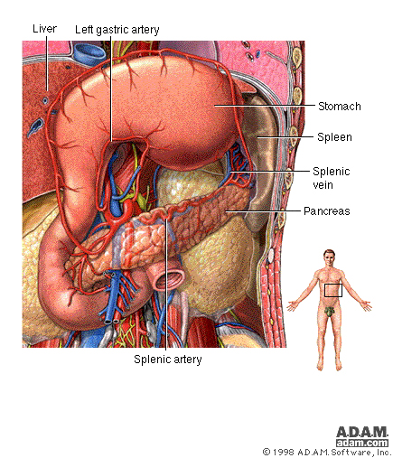
Epigastric Area
Stomach, pancreas (head and body), aorta

Slide 10
ΚΛΙΝΙΚΗ ΕΞΕΤΑΣΗ ΚΟΙΛΙΑΣ - ΕΠΙΣΚΟΠΗΣΗ
Δέρμα
Μέγεθος και συμμετρία της κοιλίας
Εξανθήματα
Αλλαγή στη χροιά του δέρματος (π.χ. ίκτερος)
Πετέχειες και εκχυμώσεις
Όζοι (λιπώματα, ινώματα κλπ)
Οίδημα (ανα σάρκα)
Κήλες (π.χ. ομφαλοκήλη)
Ουλές (π.χ.επεμβάσεων)
Ραβδώσεις
Επίφλεβα
Συμμετρική διόγκωση
Ασύμμετρη διόγκωση
Καθήλωση κοιλιακών τοιχωμάτων
Ορατός περισταλτισμός του γαστρεντερικού σωλήνα

Slide 11
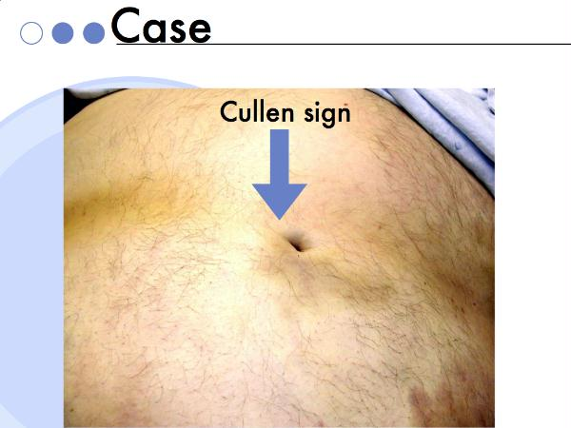
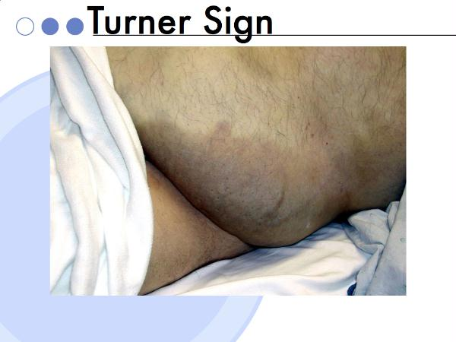
ΚΛΙΝΙΚΗ ΕΞΕΤΑΣΗ ΚΟΙΛΙΑΣ - ΕΠΙΣΚΟΠΗΣΗ
Aιμορραγική διάθεση
Eνδοπεριτοναική αιμορραγία
Ραγείσα έκτοπη κύηση
Νεκρωτική παγκρεατίτιδα
Αιμορραγική διάθεση
Οπισθοπεριτοναική αιμορραγία
Νεκρωτική παγκρεατίτιδα

Slide 12
ΚΛΙΝΙΚΗ ΕΞΕΤΑΣΗ ΚΟΙΛΙΑΣ - ΕΠΙΣΚΟΠΗΣΗ
Σημείο Cullen
Σημείο Grey-Turner

Slide 13
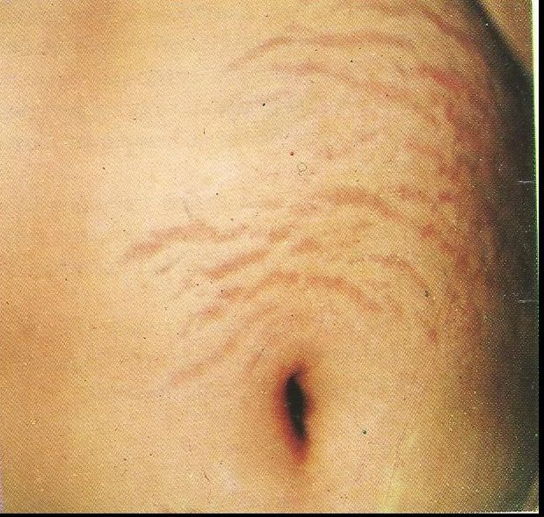
ΚΛΙΝΙΚΗ ΕΞΕΤΑΣΗ ΚΟΙΛΙΑΣ - ΕΠΙΣΚΟΠΗΣΗ
Ραβδώσεις
Παχύσαρκα άτομα
Απότομη αυξομείωση σωματικού βάρους
Εγκυμοσύνη
Σύνδρομο Cushing (και ιατρογενές από μακροχρόνια χρήση κορτικοειδών)
Κυανέρυθρες ή λευκωπές αναλόγως της ηλικίας τους (πρόσφατες ή παλαιές)

Slide 14
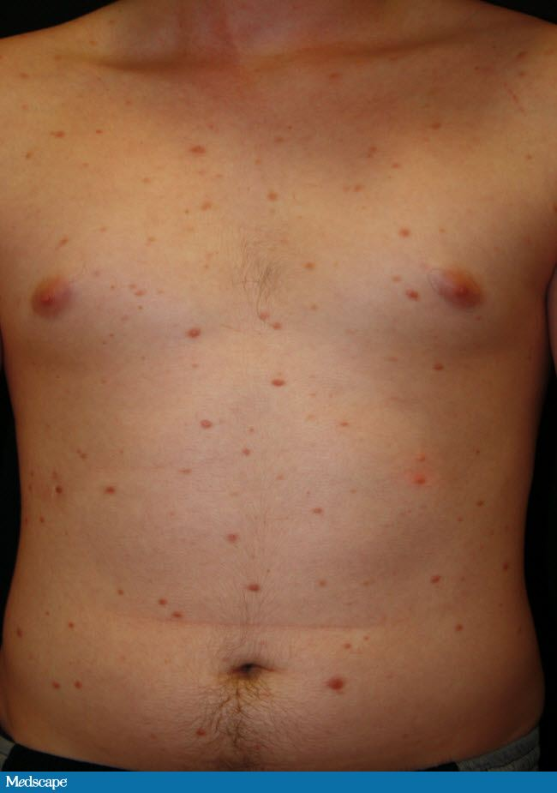
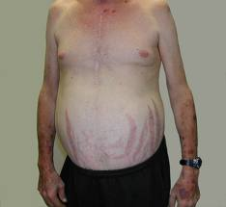
ΚΛΙΝΙΚΗ ΕΞΕΤΑΣΗ ΚΟΙΛΙΑΣ - ΕΠΙΣΚΟΠΗΣΗ

Slide 15
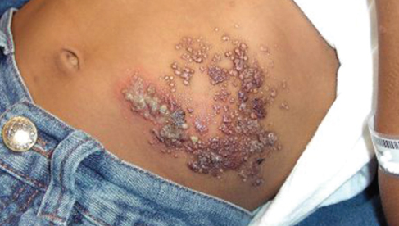
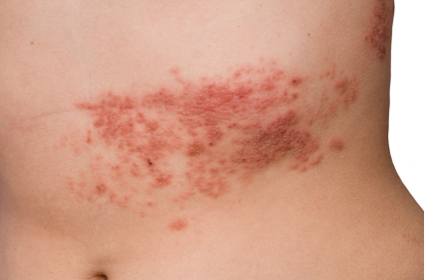
ΚΛΙΝΙΚΗ ΕΞΕΤΑΣΗ ΚΟΙΛΙΑΣ - ΕΠΙΣΚΟΠΗΣΗ

Slide 16
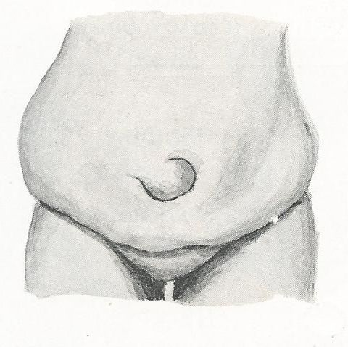
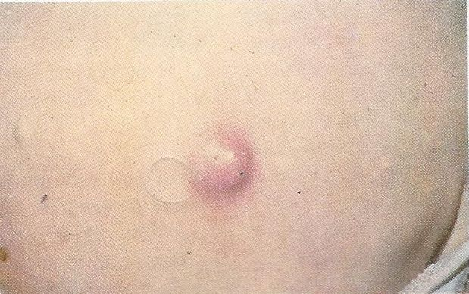
ΚΛΙΝΙΚΗ ΕΞΕΤΑΣΗ ΚΟΙΛΙΑΣ - ΕΠΙΣΚΟΠΗΣΗ
Κήλες
Φλεγμαίνουσα ομφαλοκήλη
Ομφαλοκήλη σε παχύσαρκο άτομο
Δ.Δ. από ασκίτη

Slide 17
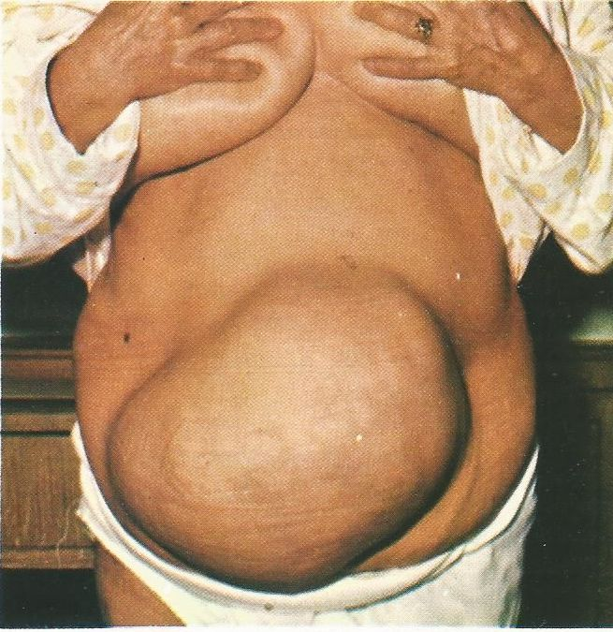
ΚΛΙΝΙΚΗ ΕΞΕΤΑΣΗ ΚΟΙΛΙΑΣ - ΕΠΙΣΚΟΠΗΣΗ
Μετεγχειρητική κοιλιοκήλη

Slide 18
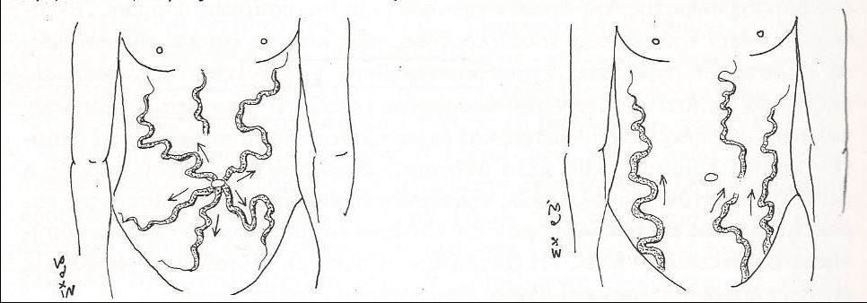
ΚΛΙΝΙΚΗ ΕΞΕΤΑΣΗ ΚΟΙΛΙΑΣ - ΕΠΙΣΚΟΠΗΣΗ
Επίφλεβο : διατεταμένες φλέβες που αποτελούν παράπλευρη αναστομωτική κυκλοφορία
Επί πυλαίας υπερτάσεως : περιομφαλικά =κεφαλή μεδούσης. Φορά αίματος φυγόκεντρα από τον ομφαλό
Επί αποφράξεως της κάτω κοίλης : στα πλάγια κοιλιακά τοιχώματα. Φορά αίματος από κάτω προς τα πάνω

Slide 19
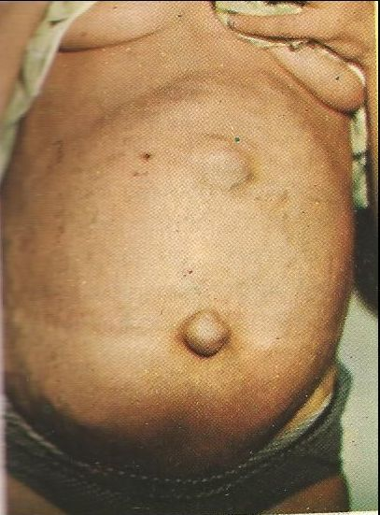

ΚΛΙΝΙΚΗ ΕΞΕΤΑΣΗ ΚΟΙΛΙΑΣ - ΕΠΙΣΚΟΠΗΣΗ
Επί αποφράξεως της άνω κοίλης. Αφορά και το θωρακικό τοίχωμα. Φορά αίματος από πάνω προς τα κάτω.
Επίφλεβο άνω κοιλίας σε διογκωμένη από ασκίτη κοιλία με προπέτεια του ομφαλού

Slide 20
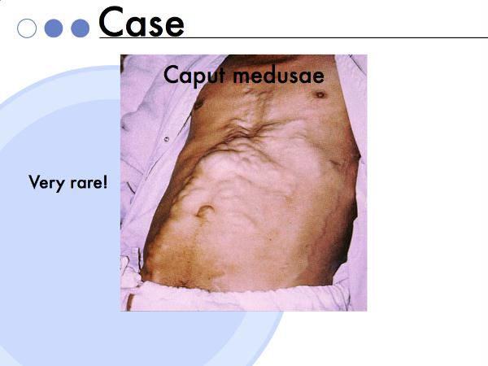
Outward flow pattern from umbilicus in all directions ? Portal HTN

Slide 21
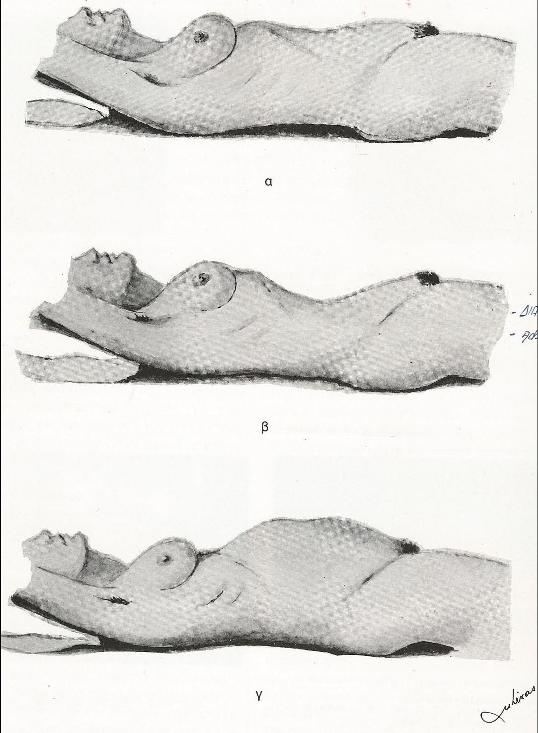
ΚΛΙΝΙΚΗ ΕΞΕΤΑΣΗ ΚΟΙΛΙΑΣ - ΕΠΙΣΚΟΠΗΣΗ
Συμμετρική διόγκωση της κοιλίας :
παχυσαρκία
εγκυμοσύνη
άθροιση ελεύθερου ασκιτικού υγρού
εντερική διάταση (μετεωρισμός, ειλεός)
μεγάλες κύστεις ωοθήκης
Φυσιολογική
Σκαφοειδής
Διογκωμένη

Slide 22
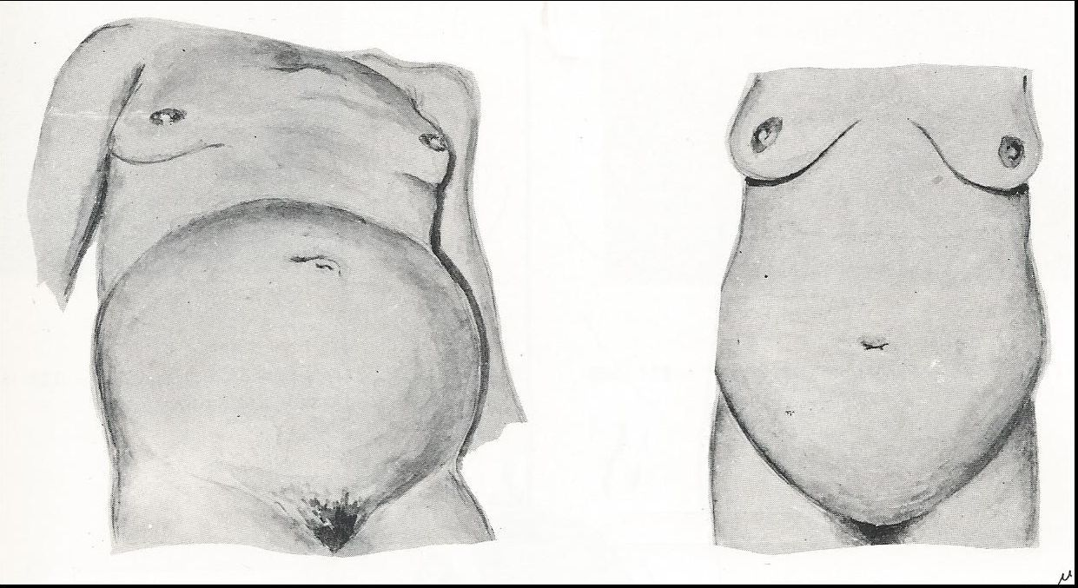
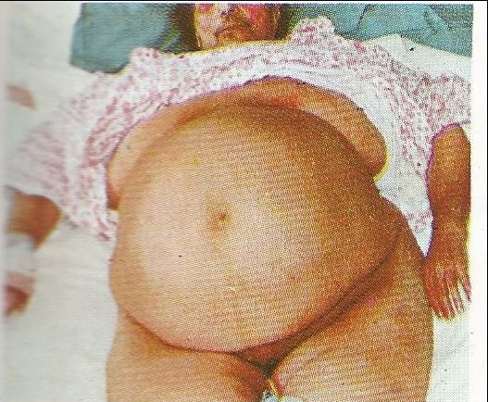
ΚΛΙΝΙΚΗ ΕΞΕΤΑΣΗ ΚΟΙΛΙΑΣ - ΕΠΙΣΚΟΠΗΣΗ
Ασκίτης
Κύστεις ωοθήκης
Βατραχοειδής κοιλία : προπέτεια πλαγίων κοιλιακών τοιχωμάτων και ομφαλού

Slide 24
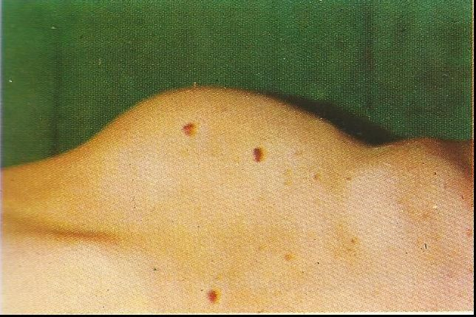
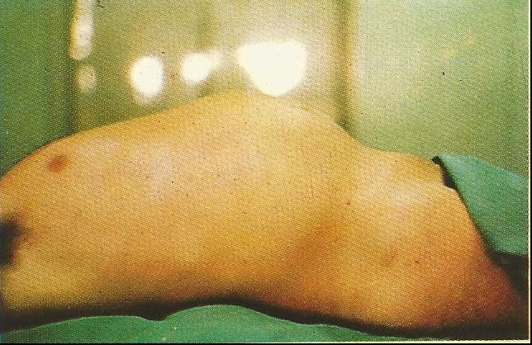
ΚΛΙΝΙΚΗ ΕΞΕΤΑΣΗ ΚΟΙΛΙΑΣ - ΕΠΙΣΚΟΠΗΣΗ
Ασύμμετρη διόγκωση κοιλίας
Μεγάλο ανεύρυσμα κοιλιακής αορτής
Ευμεγέθης κύστη νεφρού

Slide 25
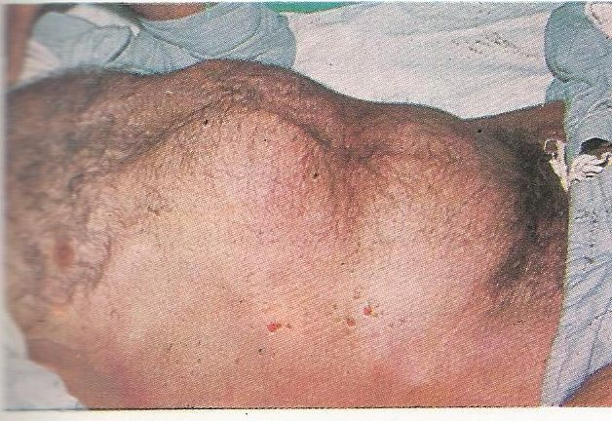
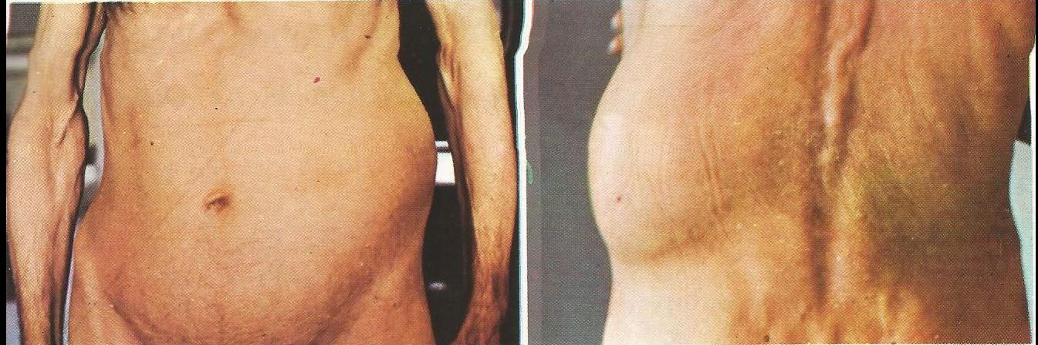
ΚΛΙΝΙΚΗ ΕΞΕΤΑΣΗ ΚΟΙΛΙΑΣ - ΕΠΙΣΚΟΠΗΣΗ
Ασύμμετρη διόγκωση κοιλίας
Διόγκωση του ήπατος από κακοήθη όγκο
Οπισθοπεριτοναικός όγκος

Slide 26
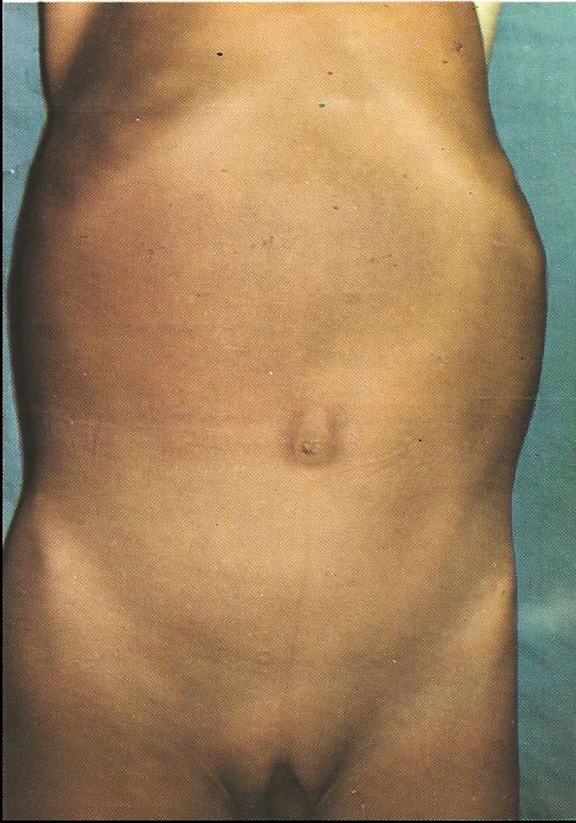
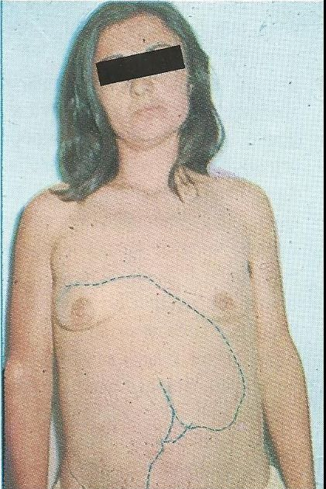
ΚΛΙΝΙΚΗ ΕΞΕΤΑΣΗ ΚΟΙΛΙΑΣ - ΕΠΙΣΚΟΠΗΣΗ
Ασύμμετρη διόγκωση κοιλίας
Τεράστια εχινόκοκκος κύστη
Μεγάλη σπληνομεγαλία σε Μεσογειακή αναιμία

Slide 27
ΚΛΙΝΙΚΗ ΕΞΕΤΑΣΗ ΚΟΙΛΙΑΣ - ΕΠΙΣΚΟΠΗΣΗ
Κινητικότητα κοιλιακών τοιχωμάτων
Ακινησία επί φλεγμονής και τοπικής ή διάχυτης περιτονίτιδας
Ορατές κινήσεις γαστρεντερικού σωλήνα επί πυλωρικής στένωσης (στο επιγάστριο) ή επί αποφρακτικού ειλεού που αφορά το λεπτό έντερο (περιομφαλικά)

Slide 28
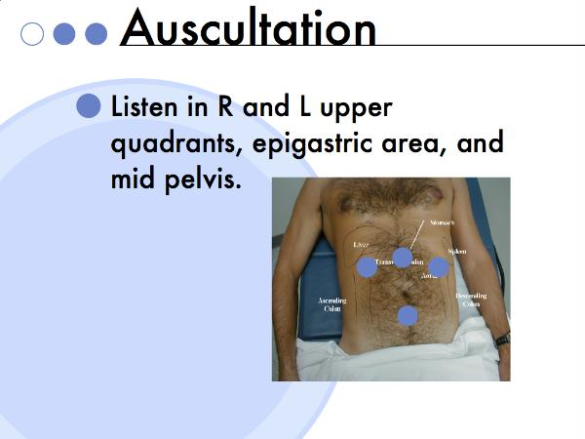
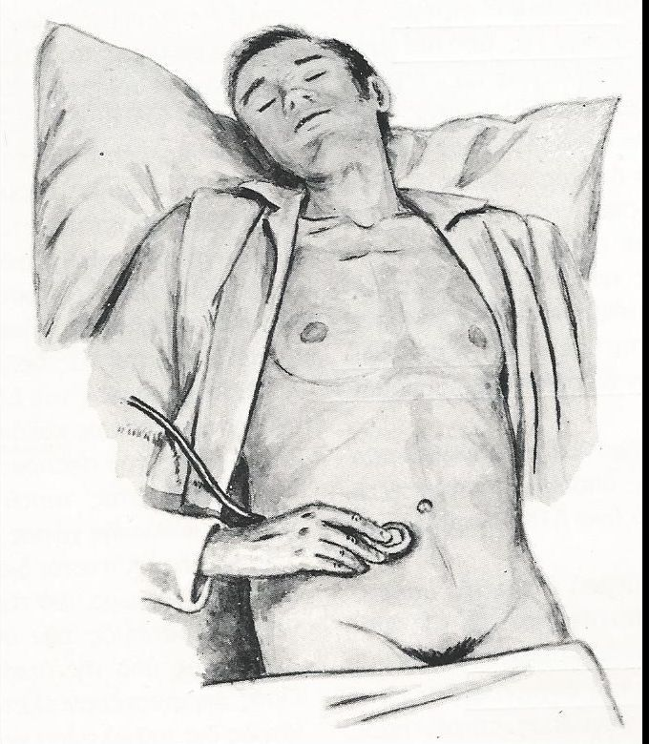
ΚΛΙΝΙΚΗ ΕΞΕΤΑΣΗ ΚΟΙΛΙΑΣ – ΑΚΡΟΑΣΗ
Εντερικοί ήχοι (περισταλτικές κινήσεις έντέρου)
Παφλασμός (πυλωρική στένωση ή γαστροπληγία)
Ήχος τριβής (στη θέση του ήπατος και σπληνός επί φλεγμονής της κάψας από αιμορραγία ή έμφρακτα)
Αγγειακοί ήχοι. Κυρίως φυσήματα από στενώσεις αγγείων όπως της κοιλιακής αορτής, της λαγονίου και της νεφρικής αρτηρίας
Πιέζουμε 1 εκ. το ακουστικό

Slide 29
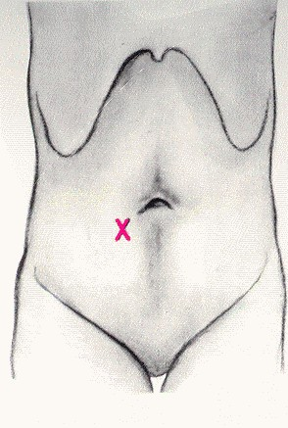
Εντερικοί ήχοι
ΚΛΙΝΙΚΗ ΕΞΕΤΑΣΗ ΚΟΙΛΙΑΣ – ΑΚΡΟΑΣΗ
Φυσιολογικά 5 – 10/ λεπτό
Αυξημένοι: έντονη περισταλτικότητα - βορβορυγμοί (διάρροια, ειλεός)
Μεταλλικής χροιάς: αποφρακτικός ειλεός
Απόντες: παραλυτικός ειλεός, περιτονίτιδα
Για να μιλήσουμε για σιγή πρέπει να κάνουμε ακρόαση για τουλάχιστον 1-2 λεπτά

Slide 30
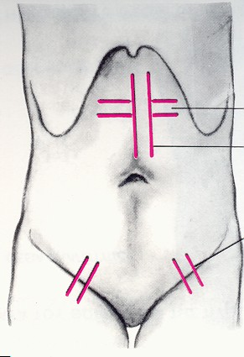
ΚΛΙΝΙΚΗ ΕΞΕΤΑΣΗ ΚΟΙΛΙΑΣ – ΑΚΡΟΑΣΗ
Θέσεις πιθανών φυσημάτων

Slide 31
ΚΛΙΝΙΚΗ ΕΞΕΤΑΣΗ ΚΟΙΛΙΑΣ – ΨΗΛΑΦΗΣΗ
Επιπολής ψηλάφηση
Εν τω βάθει ψηλάφηση
Ψηλάφηση ενδοκοιλιακών σπλάχνων
Αναζήτηση ευαισθησίας επιπολής ή εν τω βάθει, αναπηδώσας ευαισθησίας, αλλαγής στον μυικό τόνο των κοιλιακών τοιχωμάτων, διόγκωση σπλάχνων ή ανεύρεση παθολογικών διογκώσεων

Slide 32
ΚΛΙΝΙΚΗ ΕΞΕΤΑΣΗ ΚΟΙΛΙΑΣ – ΨΗΛΑΦΗΣΗ
Ψηλάφηση με τις άκρες των δακτύλων
Αποφεύγουμε αρχικά τις αναφερόμενες επώδυνες περιοχές
Αν διαπιστωθεί ευαισθησία αναζητούμε αν αυτή είναι και αναπηδώσα ή παλίνδρομος(σημείο Blumberg)
Η κοιλιά φυσιολογικά είναι ΜΑΛΘΑΚΗ, ΕΥΠΙΕΣΤΗ και ΑΝΩΔΥΝΗ, χωρίς παθολογικές διογκώσεις

Slide 33
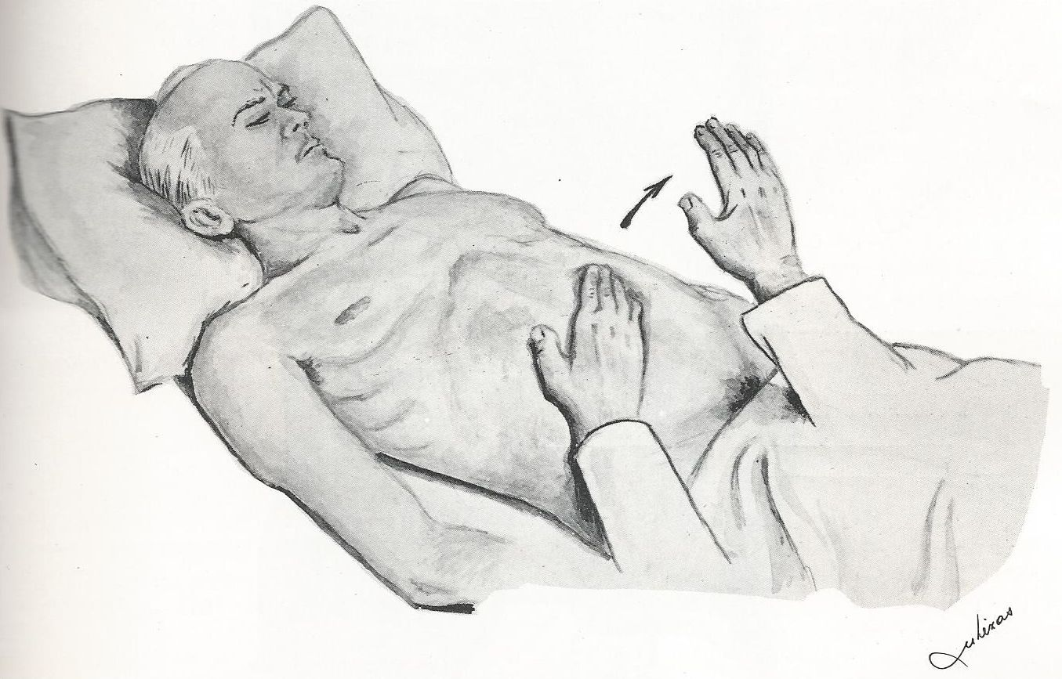
ΚΛΙΝΙΚΗ ΕΞΕΤΑΣΗ ΚΟΙΛΙΑΣ – ΨΗΛΑΦΗΣΗ
Rebound tenderness
Eυαισθησία κατ’ αντιτυπίαν ή αναπηδώσα ή παλίνδρομος ευαισθησία
Επίταση του άλγους μετά την απότομη άρση της πίεσης = σημείο περιτοναικού ερεθισμού

Slide 34
ΚΛΙΝΙΚΗ ΕΞΕΤΑΣΗ ΚΟΙΛΙΑΣ – ΨΗΛΑΦΗΣΗ
Μυικός τόνος κοιλιακών τοιχωμάτων
Αυξημένος = Σύσπαση
Ν. Parkinson
Νευρωσικά άτομα
Τέτανος
Περιτοναικός ερεθισμός (πάσχει το υποκείμενο κοίλο σπλάχνο επί εντοπισμένης σύσπασης ή είναι διάχυτη επί περιτονότιδας διαχύτου)
Ημιεκούσια σύσπαση =guarding
Ακούσια αντανακλαστική σύσπαση=rigidity

Slide 35
ΚΛΙΝΙΚΗ ΕΞΕΤΑΣΗ ΚΟΙΛΙΑΣ – ΨΗΛΑΦΗΣΗ
Τα κυριώτερα αίτια ευαισθησίας και σύσπασης (με ανάλογα κλινικά σημεία) είναι φλεγμονές των ενδοκοιλιακών σπλάχνων, διατρήσεις κοίλων σπλάχνων ή αγγειακά συμβάματα
Οξεία σκωληκοειδίτις
Οξεία χολοκυστίτις
Οξεία παγκρεατίτις
Οξεία εκκολπωματίτις
Θρόμβωση μεσεντερίου
Διάτρηση στομάχου ή εντέρου
Ρήξη ανευρύσματος κοιλιακής αορτής

Slide 36
ΚΑΤΑΣΤΑΣΕΙΣ ΕΚΤΟΣ ΤΗΣ ΚΟΙΛΙΑΣ ΠΟΥ ΣΥΝΟΔΕΥΟΝΤΑΙ ΑΠΟ ΚΟΙΛΙΑΚΗ ΕΥΑΙΣΘΗΣΙΑ
ΚΛΙΝΙΚΗ ΕΞΕΤΑΣΗ ΚΟΙΛΙΑΣ – ΨΗΛΑΦΗΣΗ
Πλευρίτιδα, πευμονία, πευμονική εμβολή
Έμφραγμα του μυοκαρδίου
Διαβητική κετοξέωση

Slide 37
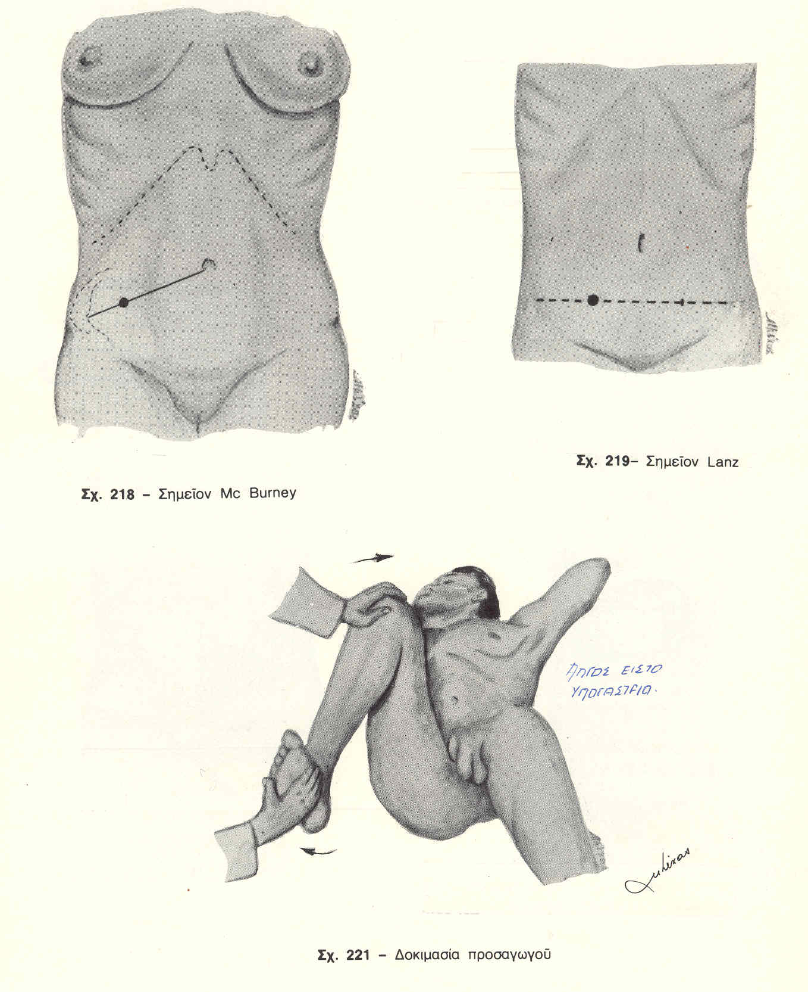
ΕΠΩΔΥΝΑ ΣΗΜΕΙΑ ΟΞΕΙΑΣ ΣΚΩΛΗΚΟΕΙΔΙΤΙΔΑΣ
ΚΛΙΝΙΚΗ ΕΞΕΤΑΣΗ ΚΟΙΛΙΑΣ – ΨΗΛΑΦΗΣΗ
Σημείο McBurney: ευαισθησία κατά το όριο έξω και μέσου τριτημορίου της γραμμής που ενώνει τον ομφαλό με τη ΔΕ πρόσθια άνω λαγόνια άκανθα
Σημείο του Lanz: ευαισθησία κατά το όριο έξω και μέσου τριτημορίου της γραμμής που ενώνει τις δύο πρόσθιες άνω λαγόνιες άκανθες
Σημεία του ψοϊτη και του προσαγωγού: οπισθοτυφλική εντόπιση

Slide 38
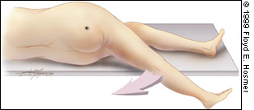
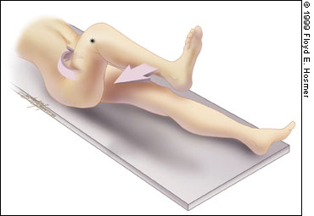
Σημείο λαγονοψοίτη
Σημείο προσαγωγού

Slide 39
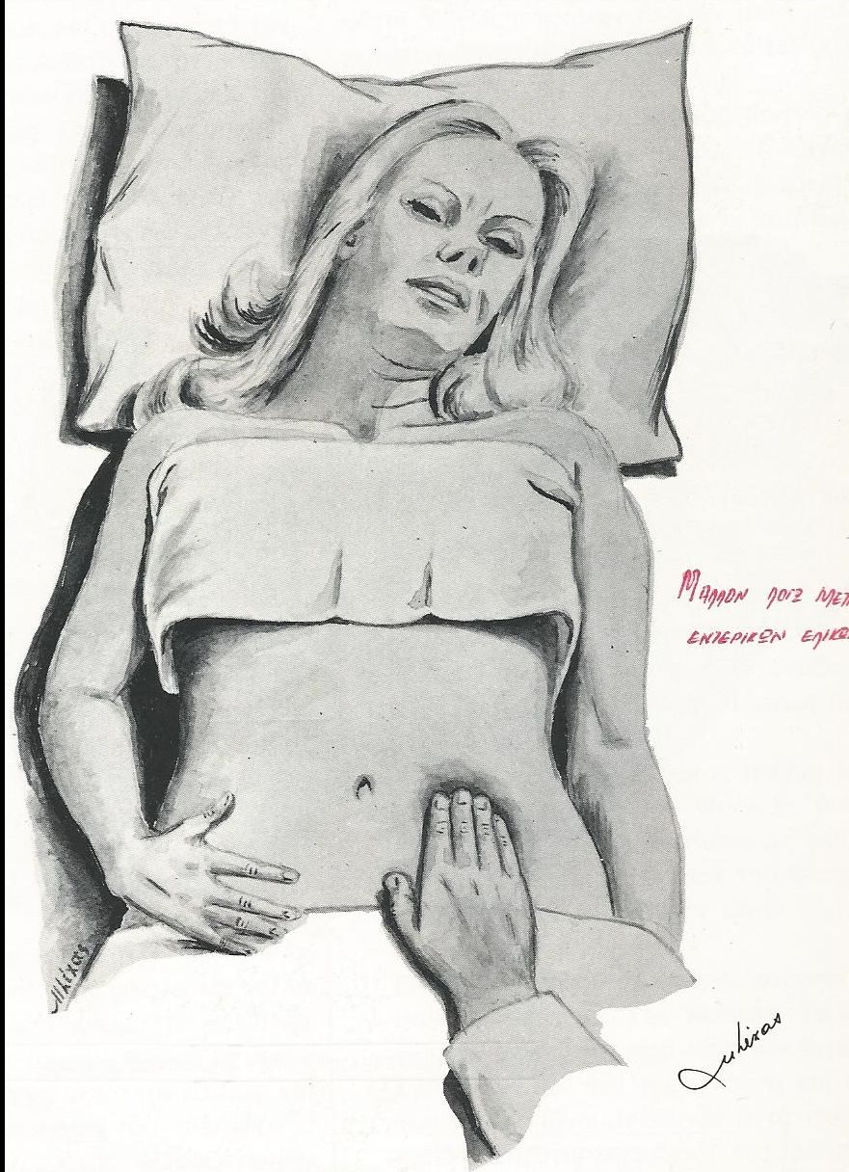
ΚΛΙΝΙΚΗ ΕΞΕΤΑΣΗ ΚΟΙΛΙΑΣ – ΨΗΛΑΦΗΣΗ
ΕΠΩΔΥΝΑ ΣΗΜΕΙΑ ΟΞΕΙΑΣ ΣΚΩΛΗΚΟΕΙΔΙΤΙΔΑΣ
Σημείο Rovsing: ψηλάφηση του ΑΡ λαγόνιου βόθρου εκλύει άλγος στον ΔΕ

Slide 40
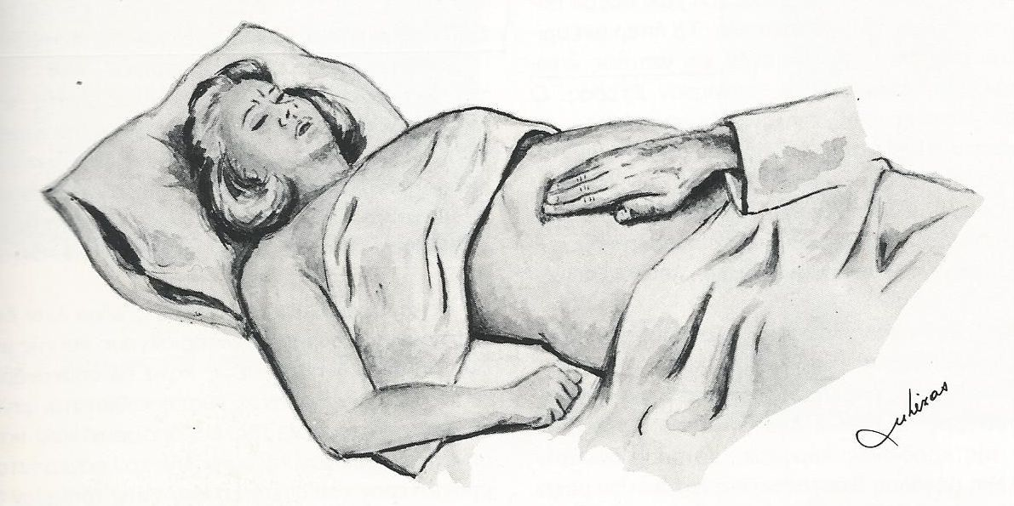
ΚΛΙΝΙΚΗ ΕΞΕΤΑΣΗ ΚΟΙΛΙΑΣ – ΨΗΛΑΦΗΣΗ
ΕΠΩΔΥΝΑ ΣΗΜΕΙΑ ΟΞΕΙΑΣ ΧΟΛΟΚΥΣΤΙΤΙΔΑΣ
Σημείο Murphy: ψηλάφηση στο όριο του έξω χείλους του ΔΕ ορθού κοιλιακού μυός και του ΔΕ πλευρικού τόξου με τον ασθενή σε βαθιά εισπνοή προκαλεί βίαιη διακοπή της αναπνοής

Slide 41
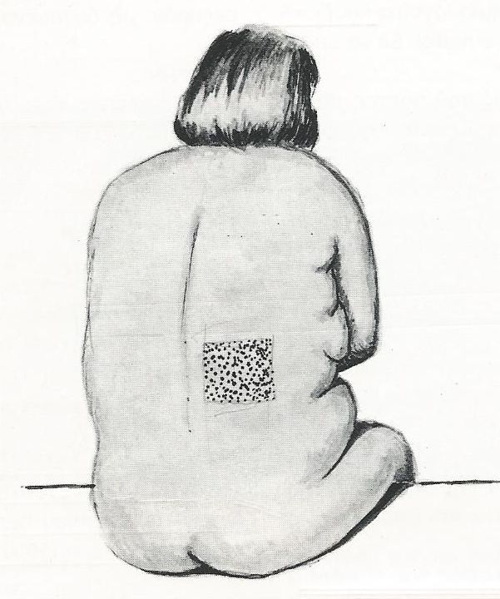
ΚΛΙΝΙΚΗ ΕΞΕΤΑΣΗ ΚΟΙΛΙΑΣ – ΨΗΛΑΦΗΣΗ
ΕΠΩΔΥΝΑ ΣΗΜΕΙΑ ΟΞΕΙΑΣ ΧΟΛΟΚΥΣΤΙΤΙΔΑΣ
Σημείο Boas
Περιοχή υπερευαισθησίας παρασπονδυλικά (Θ11-Ο1) Aντανάκλαση του πόνου και στο δεξιό ώμο

Slide 42
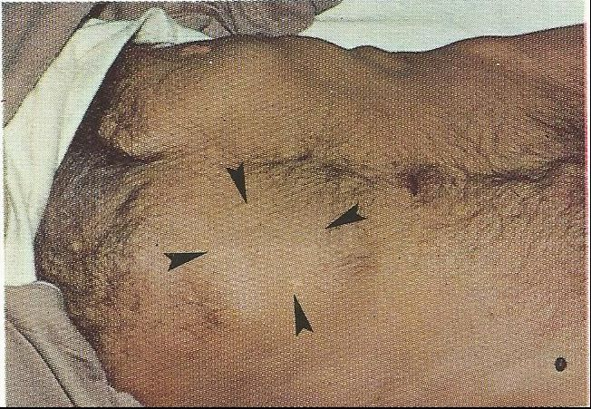
ΚΛΙΝΙΚΗ ΕΞΕΤΑΣΗ ΚΟΙΛΙΑΣ – ΨΗΛΑΦΗΣΗ
Σημείο Courvoisier
Ψηλαφητή χοληδόχος κύστη και ανώδυνος αποφρακτικός ίκτερος(στο σημείο που αναζητείται και το σημείο Murphy)

Slide 43
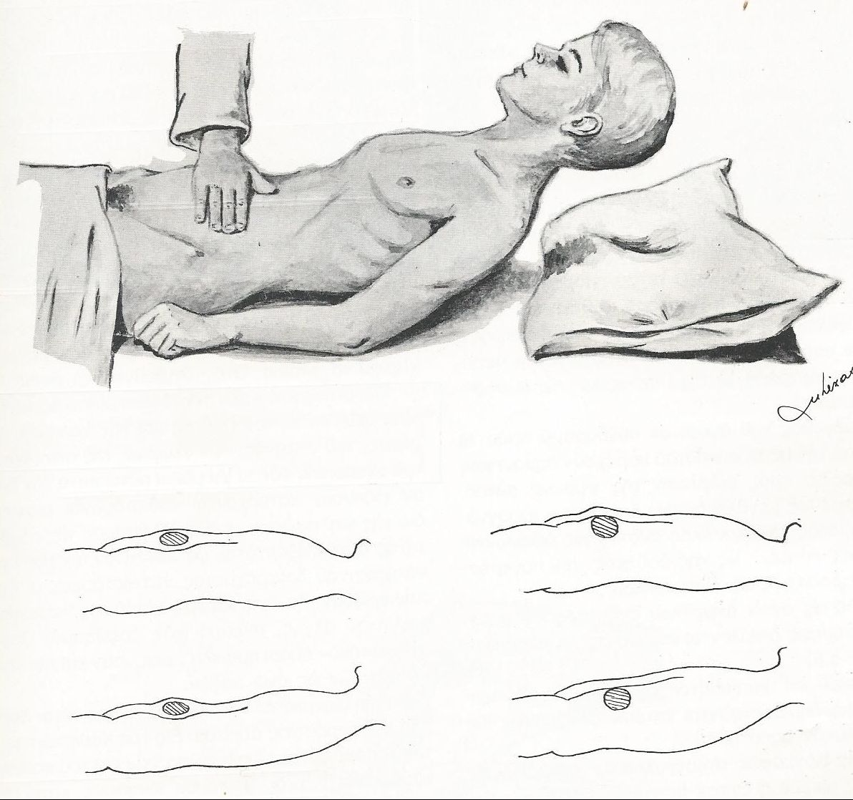
ΚΛΙΝΙΚΗ ΕΞΕΤΑΣΗ ΚΟΙΛΙΑΣ – ΨΗΛΑΦΗΣΗ
Διάκριση της προέλευσης ψηλαφητών μαζών (τοιχώματος ή ενδοκοιλιακές)

Slide 44
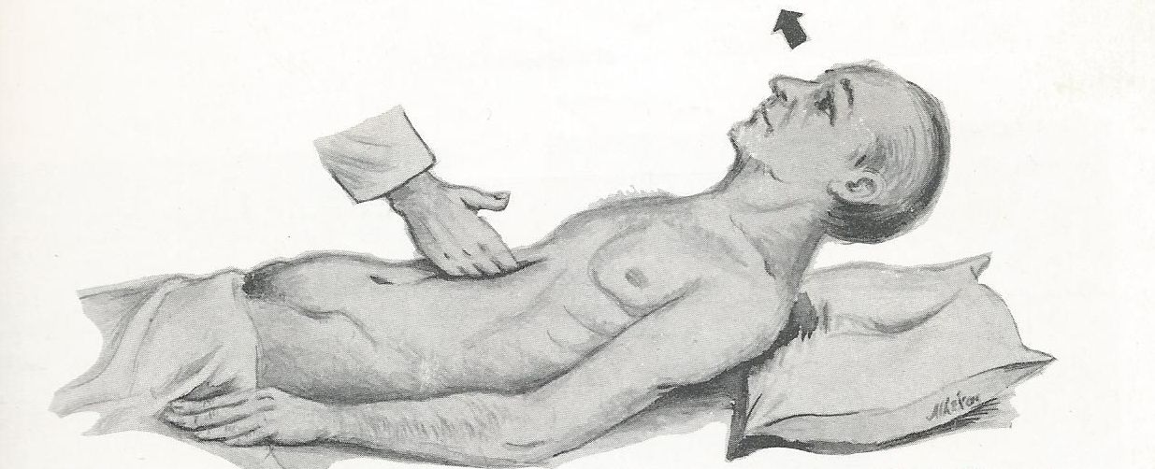
ΚΛΙΝΙΚΗ ΕΞΕΤΑΣΗ ΚΟΙΛΙΑΣ – ΨΗΛΑΦΗΣΗ
Διάσταση ορθών κοιλιακών
Χαλάρωση κοιλιακών τοιχωμάτων

Slide 45
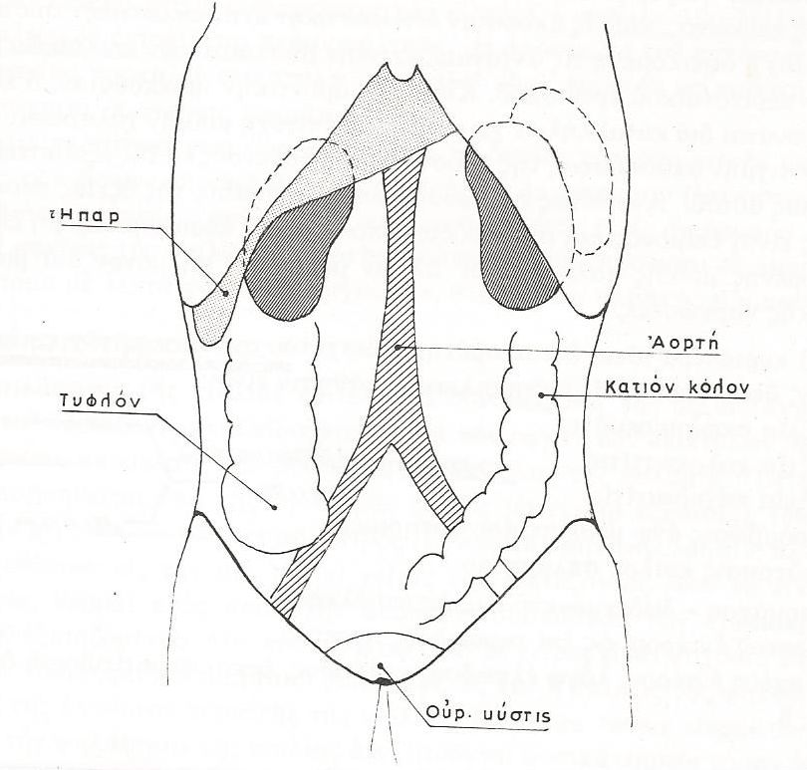
ΚΛΙΝΙΚΗ ΕΞΕΤΑΣΗ ΚΟΙΛΙΑΣ – ΨΗΛΑΦΗΣΗ
Ενδοκοιλιακά όργανα που μπορούν να ψηλαφηθούν φυσιολογικά σε χαλαρά κοιλιακά τοιχώματα
ΥΠΟ ΚΑΝΟΝΙΚΕΣ ΣΥΝΘΗΚΕΣ ΤΑ ΣΠΛΑΧΝΑ ΕΊΝΑΙ ΑΨΗΛΑΦΗΤΑ

Slide 46
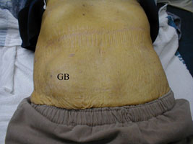
ΚΛΙΝΙΚΗ ΕΞΕΤΑΣΗ ΚΟΙΛΙΑΣ – ΨΗΛΑΦΗΣΗ
Αν ψηλαφηθεί μάζα, περιγράφεται η εντόπιση,
το μέγεθος,
το σχήμα,
η ευαισθησία,
η σύσταση στην ψηλάφηση, η ομαλότητα ορίων,
αν είναι σφύζουσα,
αν είναι κινητή
και αν μετατοπίζεται ανάλογα με τις αναπνευστικές κινήσεις

Slide 47
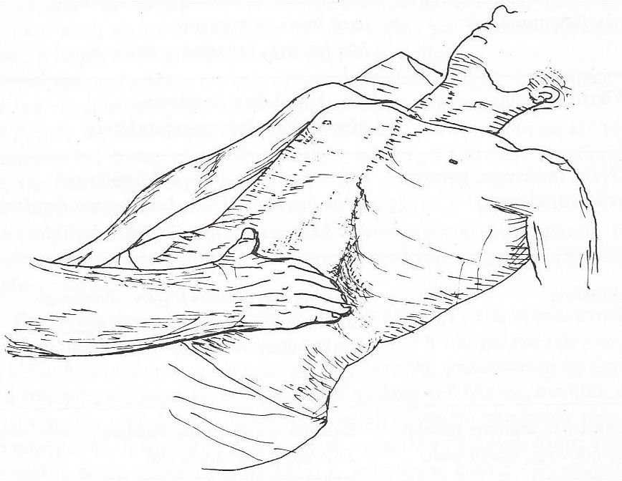
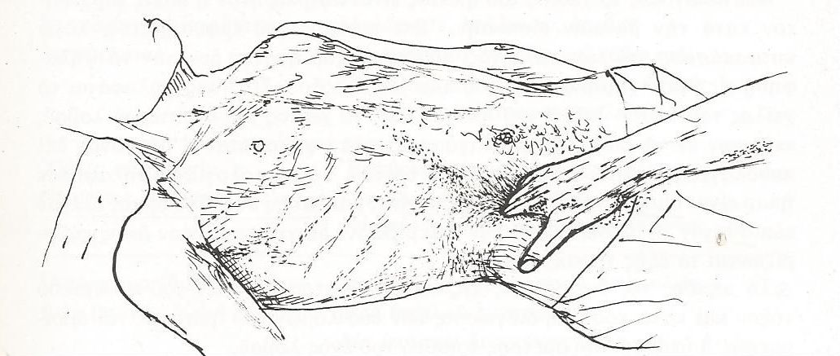
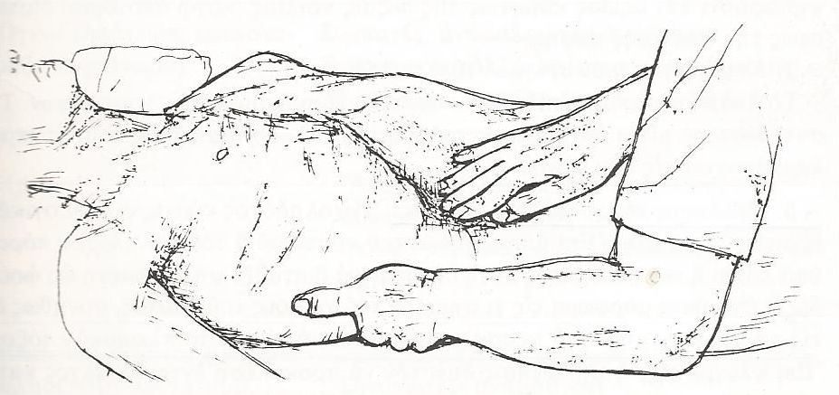
ΚΛΙΝΙΚΗ ΕΞΕΤΑΣΗ ΚΟΙΛΙΑΣ – ΨΗΛΑΦΗΣΗ ΗΠΑΤΟΣ
Ψηλαφητικά καθορίζονται τα κάτω όρια του ήπατος
Αναζητείται η σύσταση, το χείλος και η τυχόν ευαισθησία

Slide 48
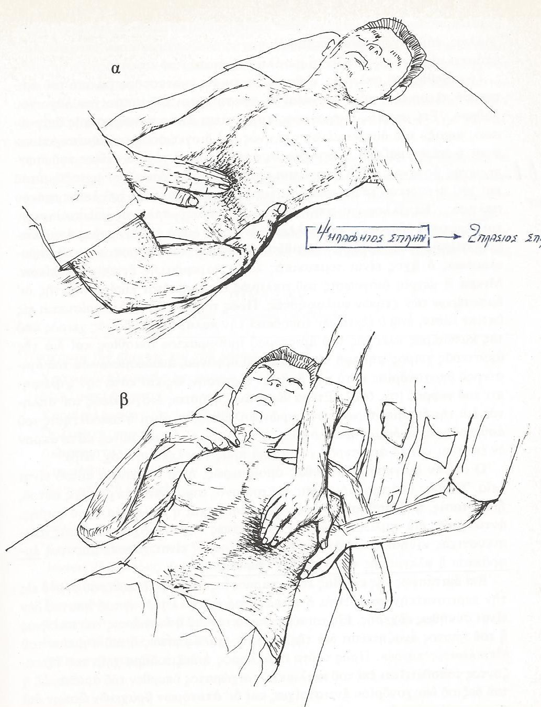


ΚΛΙΝΙΚΗ ΕΞΕΤΑΣΗ ΚΟΙΛΙΑΣ – ΨΗΛΑΦΗΣΗ ΣΠΛΗΝΟΣ
Η διόγκωση που ανήκει στον σπλήνα δεν επιτρέπει στο χέρι μας να μπεί στο αρ. υποχόνδριο και έχει αμβλύτητα

Slide 49
ΑΙΤΙΑ ΔΙΟΓΚΩΣΗΣ ΤΟΥ ΗΠΑΤΟΣ
Συμφορητική καρδιακή ανεπάρκεια (μαλακό, επώδυνο, ομαλό)
Οξεία φλεγμονή (επώδυνο, υπόσκληρο, ομαλό)
Κίρρωση (ανώμαλο, υπόσκληρο, ανώδυνο)
Αιματολογικά νοσήματα (σκληρό, ανώδυνο, ομαλό)
Μεταβολικές παθήσεις –άμυλοείδωση, αιμοχρωμάτωση, ηπατοφακοειδής εκφύλιση, λιποειδώσεις κλπ (ανώδυνο, ανώμαο
Λο, σκληρό)
Ογκοι (ανώμαλο, ανώδυνο υπόσκληρο)
Απόστημα (επώδυνο, υπόσκληρο, ανώμαλο)
Εχινόκοκκος κύστη (ανώδυνο, ομαλό, λείο)

Slide 50

ΑΙΤΙΑ ΔΙΟΓΚΩΣΗΣ ΤΟΥ ΣΠΛΗΝΟΣ
Μυελοσκλήρυνση
ΧΜΛ
Ελονοσία
Λεϊσμανίαση
Τοπικές παθήσεις (εχινόκοκκος, λεμφώματα)
Τα ανωτέρω +
Λιποειδώσεις (N. Gaucher)
Αιμολυτικές αναιμίες
Πυλαία υπέρταση
Λευχαιμία
Όλα τα υπόλοιπα αίτια σπληνομεγαλίας :
Λοιμώξεις (ιογενής ηπατίτις, φυματίωση, βρουκέλλωση, ενδοκαρδίτις, τυφοειδής)
Κακοήθης αναιμία, έμφρακτα, όγκοι, αμυλοείδωση, αιμοχρωμάτωση, ηπατοφακοειδής εκφύλιση.

Slide 51

ΚΛΙΝΙΚΗ ΕΞΕΤΑΣΗ ΚΟΙΛΙΑΣ – ΨΗΛΑΦΗΣΗ ΝΕΦΡΟΥ
Place left hand posteriorly just below the right 12th rib. Lift upwards.
Palpate deeply with right hand on anterior abdominal wall.

Slide 52

ΚΛΙΝΙΚΗ ΕΞΕΤΑΣΗ ΚΟΙΛΙΑΣ – ΨΗΛΑΦΗΣΗ ΝΕΦΡΟΥ
Patient take a deep breath.
Feel lower pole of kidney and try to capture it between your hands.
Οι νεφροί κανονικά δεν ψηλαφώνται

Slide 53

ΚΛΙΝΙΚΗ ΕΞΕΤΑΣΗ ΚΟΙΛΙΑΣ – ΨΗΛΑΦΗΣΗ
Αναζήτηση της διογκώσεως των υποχονδρίων σπλάχνων επί ελεύθερου ασκιτικού υγρού
ΣΗΜΕΙΟΝ ΤΟΥ ΕΠΙΠΛΕΟΝΤΟΣ ΠΑΓΟΥ- Ballotement

Slide 54

ΚΛΙΝΙΚΗ ΕΞΕΤΑΣΗ ΚΟΙΛΙΑΣ – ΕΠΙΚΡΟΥΣΗ
Φυσιολογικά στην κοιλιά υπάρχει τυμπανικότης πλην της περιοχής της ηπατικής αμβλύτητας (άνω όρια υποχονδρίων σπλάχνων με επίκρουση)
Αμβλύτητα επί παρουσίας υγρού (ασκίτης), κύστεων, μάζας

Slide 55



ΚΛΙΝΙΚΗ ΕΞΕΤΑΣΗ ΚΟΙΛΙΑΣ – ΕΠΙΚΡΟΥΣΗ

Slide 56

ΔΙΑΤΡΗΣΗ ΠΕΠΤΙΚΟΥ ΕΛΚΟΥΣ
ΚΛΙΝΙΚΗ ΕΞΕΤΑΣΗ ΚΟΙΛΙΑΣ – ΕΠΙΚΡΟΥΣΗ
Εξάλειψη της ηπατικής αμβλύτητας κατά την επίκρουση στη δεξιά μέση μασχαλιαία γραμμή και στα όρια δ. υποχονδρίου – ιδίως επιγαστρίου

Slide 57

ΚΛΙΝΙΚΗ ΕΞΕΤΑΣΗ ΚΟΙΛΙΑΣ – ΕΠΙΚΡΟΥΣΗ
Κύστη ωοθήκης, εγκυμονούσα μήτρα, γεμάτη ουροδόχος κύστη, εγκυστωμένη συλλογή υγρού
Ελεύθερο ασκιτικό υγρό

Slide 58

ΚΛΙΝΙΚΗ ΕΞΕΤΑΣΗ ΚΟΙΛΙΑΣ – ΕΠΙΚΡΟΥΣΗ
Ασκιτικό υγρό vs κύστη ωοθήκης
Η δοκιμασία του κανόνα

Slide 59

ΚΛΙΝΙΚΗ ΕΞΕΤΑΣΗ ΚΟΙΛΙΑΣ – ΕΠΙΚΡΟΥΣΗ
Μετακινούμενη αμβλύτης

Slide 60



ΚΛΙΝΙΚΗ ΕΞΕΤΑΣΗ ΚΟΙΛΙΑΣ – ΕΠΙΚΡΟΥΣΗ
Ελεύθερο ασκιτικό υγρό
Σημείο αντιτυπίας

Slide 61
Αίτια ασκίτη
Κίρρωση του ήπατος
Θρόμβωση πυλαίας
Υπολευκωματιναιμία
Νεφρωσικό σύνδρομο
Καρδιακή ανεπάρκεια
Νεοπλασματική διήθηση περιτοναίου
Φλεγμονή (φυματίωση)

Slide 62

ΔΑΚΤΥΛΙΚΗ ΕΞΕΤΑΣΗ –ΕΠΙΣΚΟΠΗΣΗ ΠΡΩΚΤΟΥ
Χροιά κοπράνων, μάζες, σκληρίες, ευαισθησία

Slide 63

ΔΑΚΤΥΛΙΚΗ ΕΞΕΤΑΣΗ –ΕΠΙΣΚΟΠΗΣΗ ΠΡΩΚΤΟΥ

Slide 64

ΔΑΚΤΥΛΙΚΗ ΕΞΕΤΑΣΗ –ΕΠΙΣΚΟΠΗΣΗ ΠΡΩΚΤΟΥ

Slide 65


ΔΑΚΤΥΛΙΚΗ ΕΞΕΤΑΣΗ –ΕΠΙΣΚΟΠΗΣΗ ΠΡΩΚΤΟΥ
ΕΥΑΙΣΘΗΣΙΑ ΔΟΥΓΛΑΣΕΙΟΥ (περιτονίτιδα)

Slide 66


ΔΑΚΤΥΛΙΚΗ ΕΞΕΤΑΣΗ –ΕΠΙΣΚΟΠΗΣΗ ΠΡΩΚΤΟΥ

Slide 67



ΔΑΚΤΥΛΙΚΗ ΕΞΕΤΑΣΗ –ΕΠΙΣΚΟΠΗΣΗ ΠΡΩΚΤΟΥ

